Slide 1
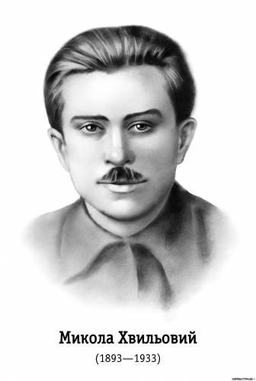
Микола Хвильовий
Біографія та творчість
Невже я зайвий чоловік тому,
що люблю безумно Україну?
(М. Хвильовий)

Slide 2
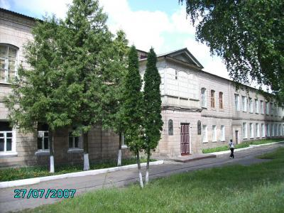
«Безперечно, я такий. Я розтріпаний. А розтріпаність тому, що надто вражливий»
Псевдонім: Микола Хвильовий
Справжнє ім’я: Микола Григорович Фітільов
Дата і місце народження: 13 грудня 1893 року, м. Тростянець
Види діяльності: літератор, публіцист, громадський діяч
Напрямок літературної творчості: «романтичний вітаїзм»
Ідеологічне мистецьке спрямування: культурна інтелектуальна Європа
Роки творчості: 1921–1933
Сімейний стан: двічі одружений
Родинна любов: прийомна донька — Любов Уманцева
Смерть: 13 травня 1933 року у Харкові покінчив життя самогубством
Характеристика: романтик за світосприйняттям, фанатик ідей, вірний друг

Slide 3
Біографія Михайла Хвильового
Дата | Подія
13 грудня 1893р. | В селі Тростяниці (тепер Сумщина) в сім’ї вчителів народився Микола Григорович Фітільов.
1916р. | Фронти першої світової війни, член дивізійної ради солдатських депутатів.
1917р. | Член компартії України, активна участь у громадянській війні в лавах Червоної армії.
1919р. | У Харкові, вийшло друком три збірки поезій, 1921р. до літератури, української культури і державотворчих змагань увійшов як Микола Хвильовий.
1923р. | збірка прозових творів "Сині етюди" ("Редактор Карк", "Кіт у чоботях", "Болонський Яр", "Легенда", "Свиня", "Чумаківська комуна").

Slide 4
1924р. | Збірка оповідань "Осінь" ("Елегія", "Я (Романтика)", "Силуети", "На глухім шляху" та ін.), повість "Санаторна зона". Ці публікації і громадянська активність зробили Хвильового центральною постаттю в літературному процесі 20х років.
20 листопада 1925р. | Разом з однодумцями створює літературну організацію ВАПЛІТЕ (Вільна академія пролетарської літератури); літературна діскусія 1925-1927рр., яка від питання про якість літературних творів, порушеного Хвильовим, швидко перейшла на ідеологічні засади і принципи розвитку української культури: "Ми визнаємо українське відродження за необхідний і неминучий етап". Микола Хвильовий.
1927р. | Роман "Вальдшнепи", ІІІ частина якого знищена урядовими органами.
1933р. | Поїздка по селах, де на власні очі бачить голодомор як найбільш переконливий "аргумент" сталінського виховання українців.

Slide 5
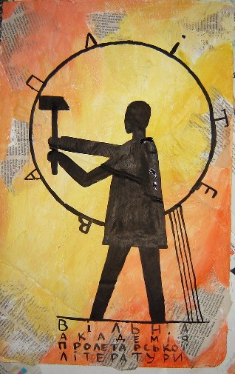
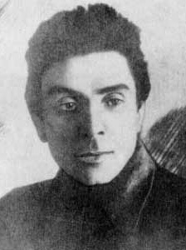
Травень 1933р. | Арешт Михайла Ялового, друга й однодумця, колишнього президента ВАПЛІТЕ.
13 травня 1933р. | Зібравши друзів, Микола Хвильовий застрелився. Так закінчила свої рахунки з життям людина, яка тричі була під розстрілом.

Slide 6
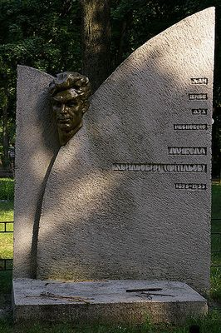
Посмертна записка:
Арешт ЯЛОВОГО - це розстріл
цілої генерації… За що?
За те, що ми були найщирішими
комуністами? Нічого не розумію.
За генерацію Ялового відповідаю
перш за все я, Микола Хвильовий.
"Отже", як говорить Семенко…
ясно.
Сьогодні прекрасний сонячний день.
Як я люблю життя - ви й не
уявляєте. Сьогодні 13. Пам'ятає,
як я був закоханий у це число?
Страшенно боляче.
Хай живе комунізм.
Хай живе соціалістичне будівництво.
Хай живе комуністична партія.

Slide 7
"…Він свято вірив у можливість рідкісного шлюбу, у можливість неймовірного єднання. Він вірив, що вільна, незалежна суверенна держава Україна, яку він виборював усією суттю, усім життям, може бути пошлюблена з червоним, справжнім, непідробним, справді ленінським комунізмом".
Іван Драч.

Slide 8
Творча спадщина
Перші збірки оповідань:
“ Сині етюди “ (1923)
“ Осінь ” (1924)
Центральні твори:
“ Синій листопад “,
“ Арабески “,
“ Дорога й ластівка “,
“ Кіт у чоботях “,
“ Солонський Яр “,
“ Легенда “,
“ Я (Романтика) “

Slide 9
1924 – повість “ Санаторійна зона “
1926 – роман “ Вальдшнепи “
1927 – оповідання “ Мати “
1928 – “ Сентиментальна історія “
1929 – повість “ Іван Іванович “

Slide 10
Найважливіші стильові ознаки новели М.Хвильового
розповідь від першої особи;
драматизм;
внутрішні монологи героя;
відсутність безпосередньої авторської оцінки;
лаконізм;
виразні художні деталі;
глибокий психологізм;
відмова від традиційного описового реалізму;
часові зміщення;
символічність образів, деталей (наприклад, безіменність персонажів (символ, деталь): революційна дійсність нівелює людську індивідуальність; годинник – пересторога Бога, що життя – короткотривале);
історичні алюзії, асоціації з метою поставити революцію у контекст визначних подій світової історії.

